Slide 1
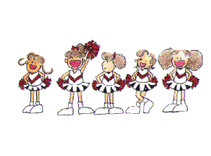
Оздоровчі системи
Поняття про оздоровчі системи.
Оздоровче харчування.
Сучасні та традиційні системи харчування.

Slide 2

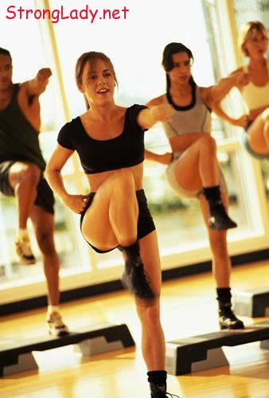

Оздоровча система (ОС) – це комплекс вправ і методів, спрямованих на поліпшення стану здоров’я, забезпечення нормального розвитку й активного способу життя.

Slide 5
Національні кухні різних народів мають певні відмінності.
Українська | Страви зі свинини, телятини, птиці, багата овочами, молочними продуктами (борщ, капусняк, вареники, голубці, узвар), передбачено пости (коли не вживають продуктів тваринного походження)
Російська | Страви з борошна, телятини, птиці (млинці, пельмені), перші страви влітку – зі свіжою зеленню (окрошка), грибів, овочів, узимку – молочні продукти, у піст – сушені й солені гриби, квашена капуста, картопля, хліб.
Кримськотатарська | Страви з рису, баранини, птиці, овочів, фруктів (плов, манти), кумис
Кавказька | Страви з баранини, зелені, грецьких горіхів, квашених овочів, сушених і свіжих фруктів (шашлик, чебуреки, лаваш, хачапурі)
Болгарська | Страви з баранини, козячого молока, солодкого перцю, томатів (йогурт, фарширований перець, лечо)
Італійська | Багата на фрукти, овочі, рибу, оливки, вироби з борошна (піца, паста), молочні продукти (моцарела), оливкову олію.
Японська | Багата на білки (соєві продукти, риба, морепродукти), рис.

Slide 6
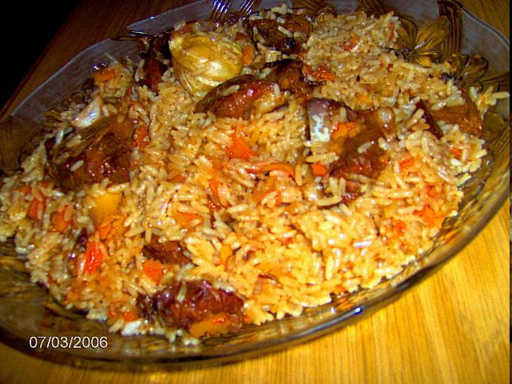
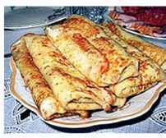
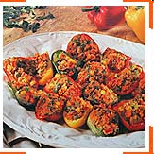
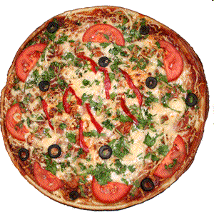
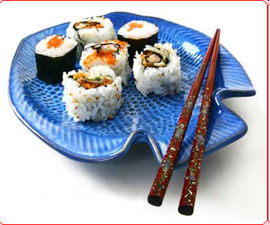
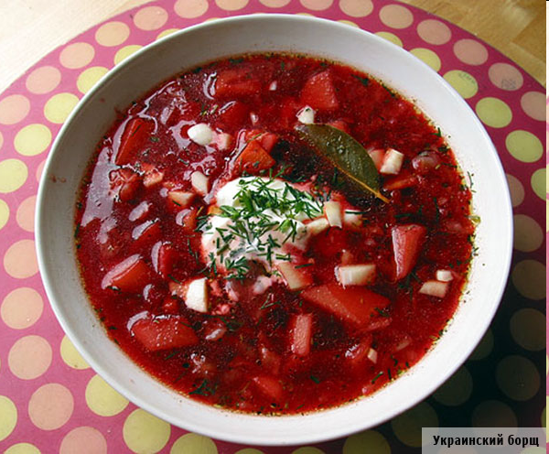
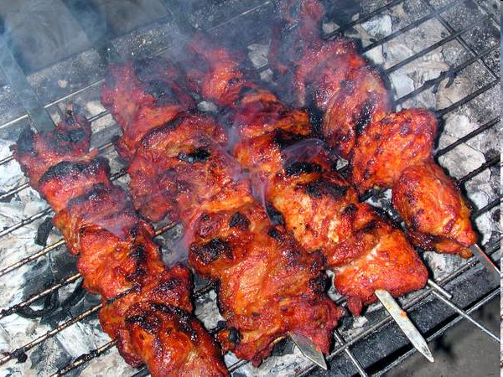
Національні кухні різних народів

Slide 7
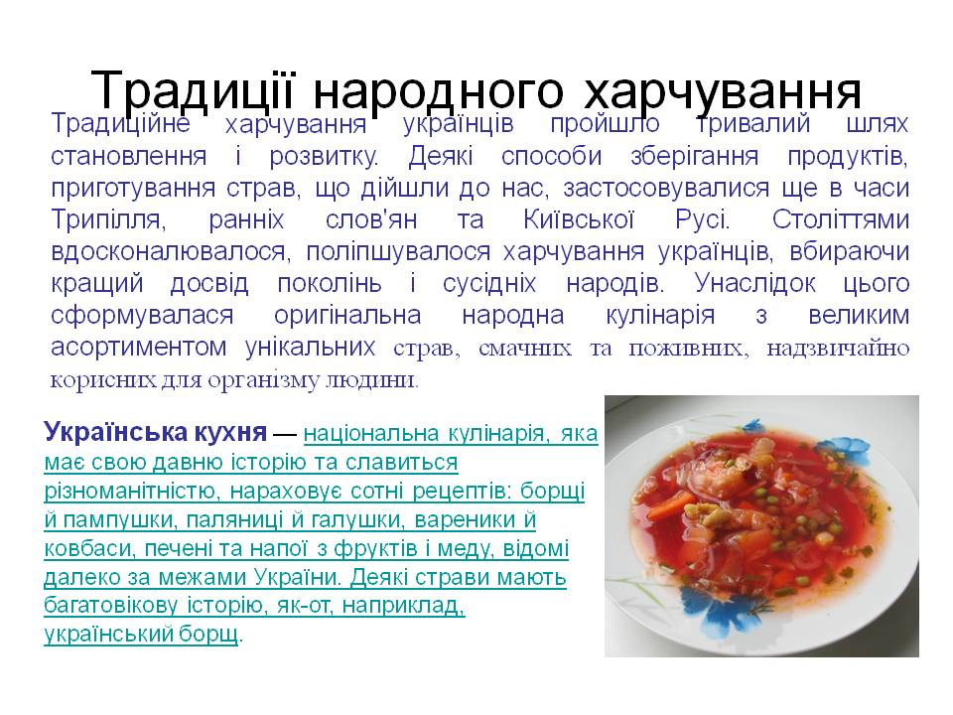
Традиційне харчування - національні кухні

Slide 8
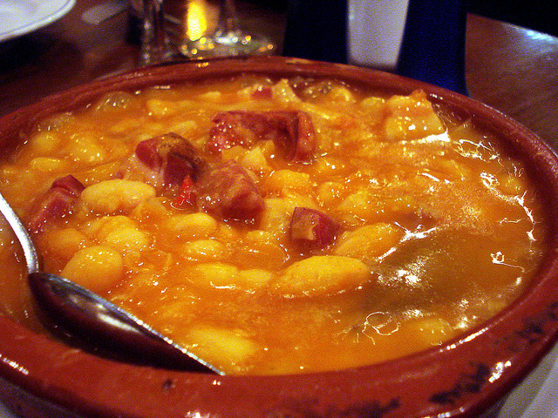
Іспанська кухня – біла квасоля з ковбасою

Slide 9
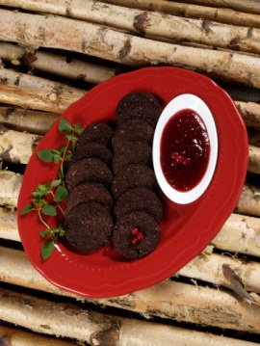
Естонська кухня – кров’яний колобок з гарніром

Slide 10
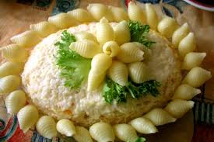
Узбекська кухня – блюда із рису

Slide 11
Важливо поєднувати традиції з досягненнями сучасної дієтлогічної науки, що ґрунтується на трьох загальних принципах:
Помірність означає, що калорійність раціону не повинна перевищувати енергетичних витрат організму.
Різноманітність – необхідність споживання продуктів усіх основних груп (зернових і хлібобулочних виробів, овочів, фруктів, м’ясних і молочних продуктів).
Збалансованість – правильне співвідношення цих груп продуктів.

Slide 12
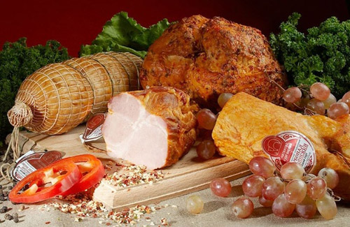
Не всі продукти однаково корисні

Slide 13
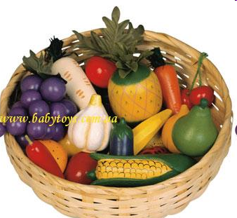

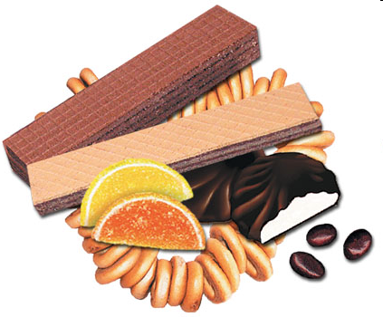
Суть концепції здорового харчування незмінна:
у здоровому раціоні переважають зернові, овочі та фрукти,
частка м’ясних і
молочних продуктів
нормована,
а жирних і солодких
– суттєво обмежена.

Slide 14
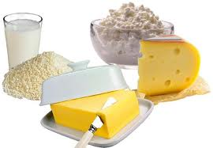
молочні продукти багаті на білки

Slide 15
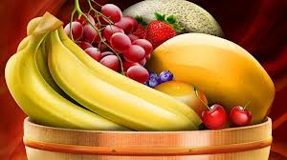
Фрукти та овочі – джерело вітамінів

Slide 16
Слово «дієта» походить від грецького «diaita», що означає «раціональний спосіб життя» - широке поняття, яке охоплює раціон харчування і систему фізичних навантажень. Та зазвичай говорячи про дієту, люди мають на увазі лише харчування.

Slide 17
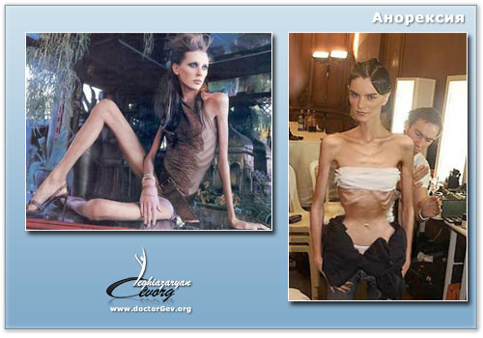
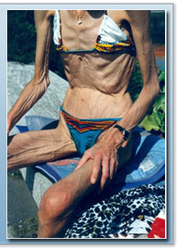
Анорексія
Анорексія – захворювання, за якого людина відмовляється від їжі, вважаючи себе занадто товстою, навіть коли маса її тіла набагато менша за норму.
Серед основних симптомів можна виділити наступні:
Панічний жах при одній тільки думці про можливість поправиться
Швидка втрата ваги, за часту без об’єктивних причин
Поганий сон
Відчуття провини при вживанні їжі
Депресія з приводу своєї «повноти»
Не визнання вагового мінімуму

Slide 18
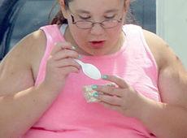
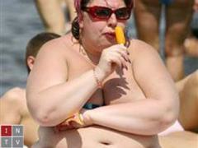
Ожиріння
Кількість людей, котрі страждають від ожиріння, у світі до 2025 року досягне 300 млн. осіб. Такі невтішні прогнози робить ВООЗ, що визнала ожиріння глобальною епідемією та взяла захворювання під свій контроль.

Slide 19
Висновок: дієти можуть зашкодити здоров’ю. Якщо з їжею надходить недостатньо енергії, тоді організм змушений компенсувати дефіцит за рахунок внутрішніх ресурсів. У результаті маса тіла зменшується, але виникають нові проблеми: зниження працездатності, швидка втомлюваність, розвиток депресії, повторне набирання маси тіла, зниження опірності організму до інфекцій, порушення системи діяльності серцево-судинної, травної, видільної систем, уповільнення росту, випадіння волосся.

Slide 20
Щоб мати гарну статуру і здоров’я, не обов’язково «сідати» на спеціальну дієту. Потрібно якомога менше вживати такі продукти: газові напої (які викликають спрагу, містять багато цукру), шоколадні цукерки (через велику кількість цукру і хімічних добавок), ковбаси (що містять 40% жирів і смакові добавки), чіпси (це суміш вуглеводів і жирів), жирне смажене м’ясо; переглянути свої харчові звички та змінити їх на раціональніші, а також збільшити рівень фізичної активності, підібрати спеціальний комплекс фізичних вправ.

Slide 21
Добру фізичну форму нерідко плутають з поняттям гарної статури. Однак фізична форма більше стосується тренованості, ніж естетики.
Існує шість складових доброї фізичної форми: витривалість (загальна і м’язова), сила, спритність, гнучкість і склад тіла.

Slide 22
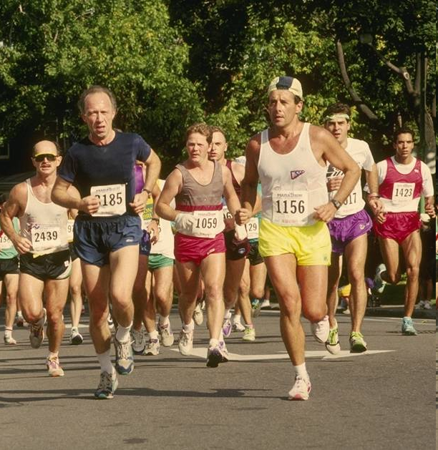
Загальна витривалість – найголовніша складова тренованості, здатність тривалий час витримувати помірні фізичні навантаження. Є показником того, як серце і легені забезпечують
організм киснем.
Аеробіка, біг,
плавання – найкращі
способи підвищення
цього показника.

Slide 23
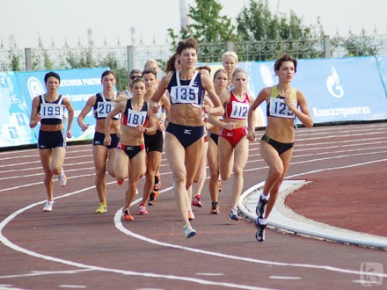
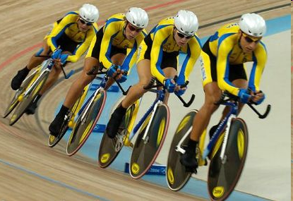
М’язова витривалість – здатність м’язів витримувати навантаження протягом тривалого часу. Ритмічні рухи у помірному темпі (велоспорт) допомагають розвинути витривалість певної м’язової групи.

Slide 24
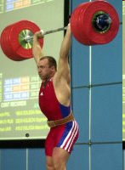
М’язова сила – здатність організму утримувати, переносити чи штовхати вагу.
Фізичні вправи
з навантаженнями
– найкращий спосіб
розвинути м’язову силу.

Slide 25
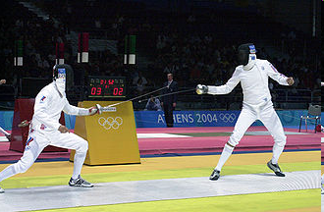
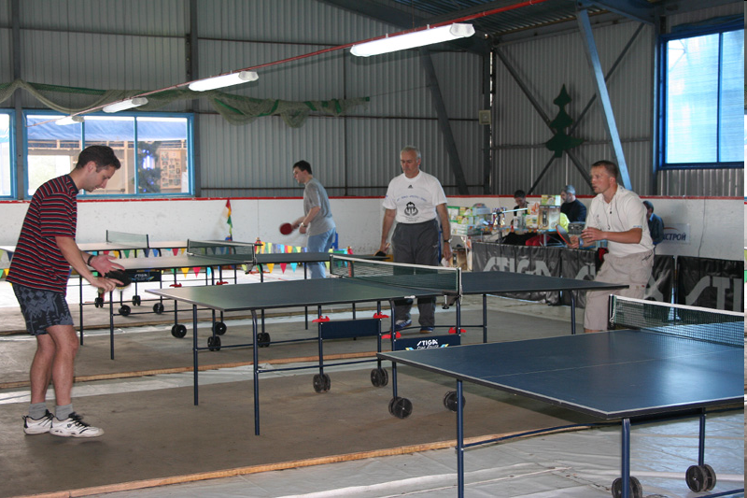
Спритність – добра скоординованість рухів і швидка реакція. Розвивають спритність східні єдиноборства, фехтування, теніс, бадмінтон, танці, плавання.

Slide 26

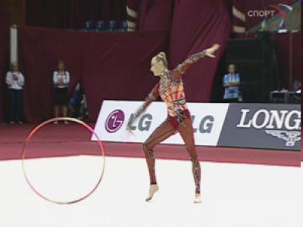
Гнучкість – здатність суглобів забезпечувати максимальну амплітуду рухів. Втрата гнучкості може призвести до розтягнень м’язів. Заняття гімнастикою, танцями, східними єдиноборствами, йогою орієнтовані на розвиток гнучкості.

Slide 27
Склад тіла – співвідношення маси жиру та інших тканин у тілі людини.
Цей показник характеризує тренованість точніше, ніж маса тіла. Наприклад, склад тіла у спортсмена може бути більш здоровим, ніж у того, хто має таку ж масу тіла, але не займається спортом.
Для поліпшення складу тіла слід поєднувати здорове харчування з регулярними фізичними вправами.

Slide 28
Підсумок уроку
Оздоровчими системами називають системи теоретичних знань та практичних методів, які забезпечують збереження здоров'я й формування здорового способу життя.
Вони можуть включати фізичні вправи й комплекси гімнастки, правила раціонального харчування й моральні постулати, психологічні практики й принципи організації здорового способу життя, різні види єдиноборств і масаж.
Приймаючи рішення про вибір оздоровчої системи, слід обов'язково порадитись із лікарем, який добре обізнаний зі станом вашого здоров’я
До складу повноцінного раціону мають входити вуглеводи, жири, білки, вітаміни, неорганічні речовини й мікроелементи.

